Slide 1

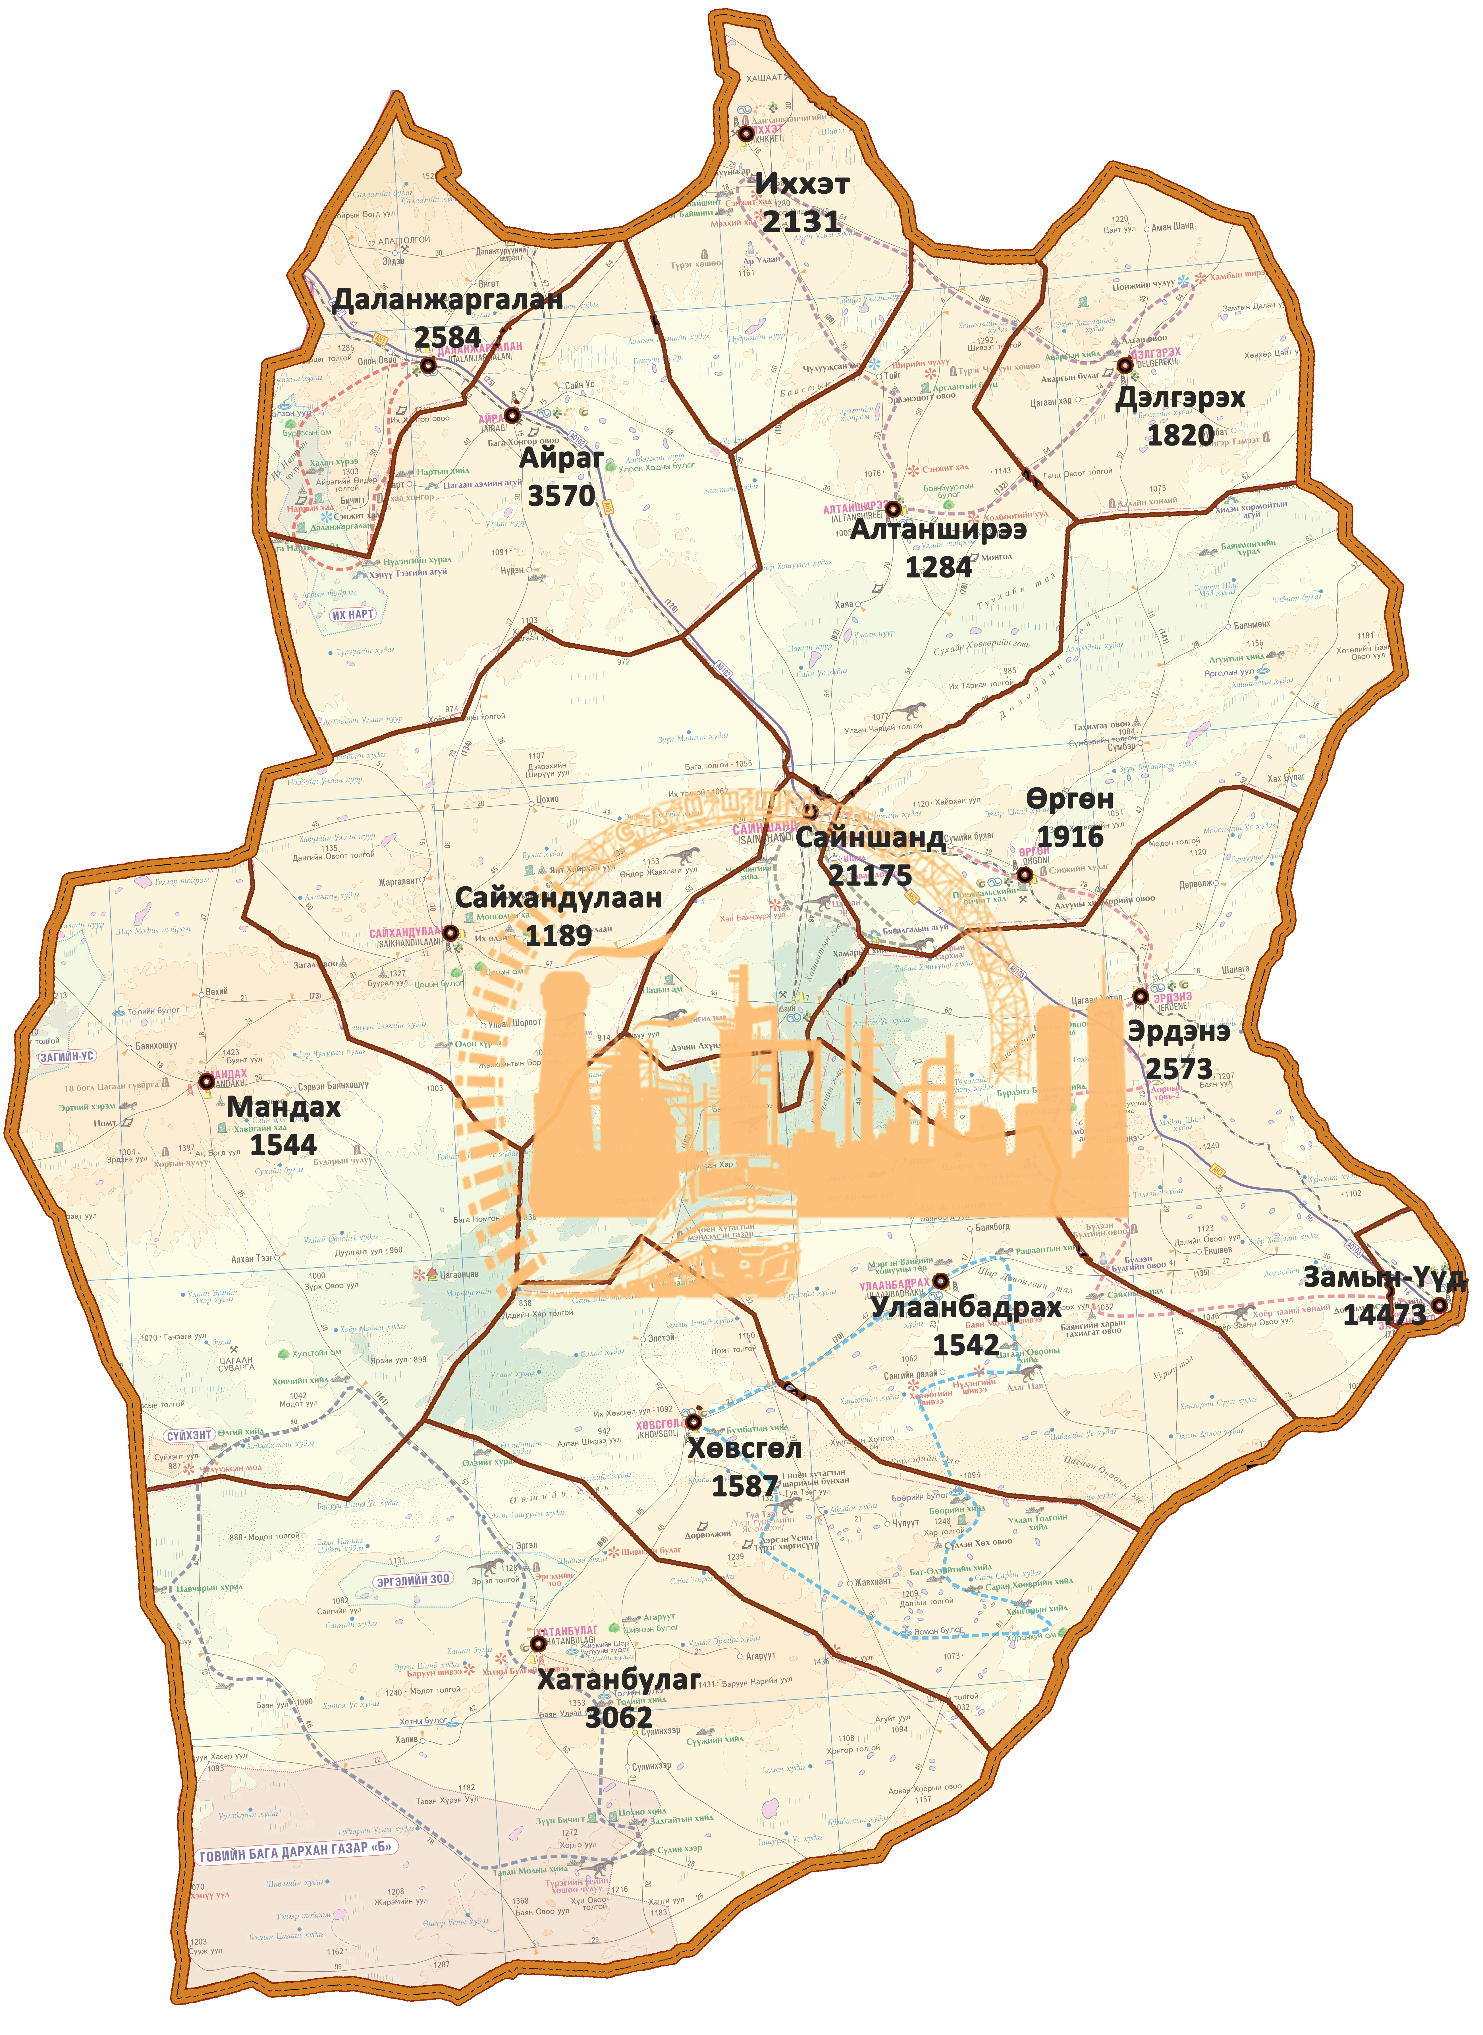
ДОРНОГОВЬ АЙМГИЙН
НИЙГЭМ, ЭДИЙН ЗАСГИЙН БАЙДАЛ
(2017 оны эхний 7 сард)
2017.08.11
Notes:
Нүүр солих

Slide 2

ХҮН АМ, НИЙГМИЙН ҮЗҮҮЛЭЛТ – Хүн ам
Төрөлт, нас баралт, хүн амын цэвэр өсөлт, жил бүрийн 07-р сарын байдлаар
15.1 %
17.3%

Slide 3

ХҮН АМ, НИЙГМИЙН ҮЗҮҮЛЭЛТ - Хөдөлмөр
Хөдөлмөрийн хэлтэст бүртгэлтэй ажил хайгч иргэд , хүйсээр, оноор
Ажилд зуучлагдан орсон иргэд, насны ангилалаар
1 663
56.9%
203 хүний 86 нь буюу 42,4 хувь нь 25-34 насны залуучууд байна
Бүртгэлтэй ажил хайгч иргэд, боловсролын түвшнээр

Slide 4
ХҮН АМ, НИЙГМИЙН ҮЗҮҮЛЭЛТ - Хөдөлмөр
АЖИЛГҮЙ ИРГЭДИЙН ТОО, сумаар
ШИНЭЭР БИЙ БОЛСОН АЖЛЫН БАЙР, салбарын ангилал
48,9 %
70.8%
1 663
243

Slide 5

ХҮН АМ, НИЙГМИЙН ҮЗҮҮЛЭЛТ – Эрүүл мэнд
Эмнэлэгт эмчлүүлсэн хүний тоо, амбулторын үзлэгийн тоо
Амьд төрсөн 1000 хүүхдэд ногдох нялхсын эндэгдэл
Бүртгэгдсэн халдварт өвчний тоо, жил бүрийн 07-р сарын байдлаар
65.2 %

Slide 6

ХҮН АМ, НИЙГМИЙН ҮЗҮҮЛЭЛТ – Нийгмийн даатгал, халамж
Нийгмийн даатгалын сангийн орлого, сая.төг
Нийгмийн даатгалын сангийн
зарлага, сая.төг
14.3%
18.2%
14153.9
16172.4
19073.9
22 553.9

Slide 7
ХҮН АМ, НИЙГМИЙН ҮЗҮҮЛЭЛТ – Нийгмийн даатгал, халамж
Нийгмийн халамжийн үйлчилгээнд хамрагдсан хүний тоо
Олгосон тэтгэвэр, тэтгэмжийн хэмжээ,төрлөөр сая. төг
15 265
16 254
3 158.1
3 152.4
6.5 %
0.2 %

Slide 8

ХҮН АМ, НИЙГМИЙН ҮЗҮҮЛЭЛТ – Гэмт хэрэг
Бүртгэгдсэн гэмт хэргийн тоо, үйлдэгдсэн цагаар
Гэмт хэргийн улмаас гэмтсэн, нас барсан хүний тоо
Гэмт хэргийн улмаас учирсан хохирлын хэмжээ, сая, төг
59.8 %

Slide 9

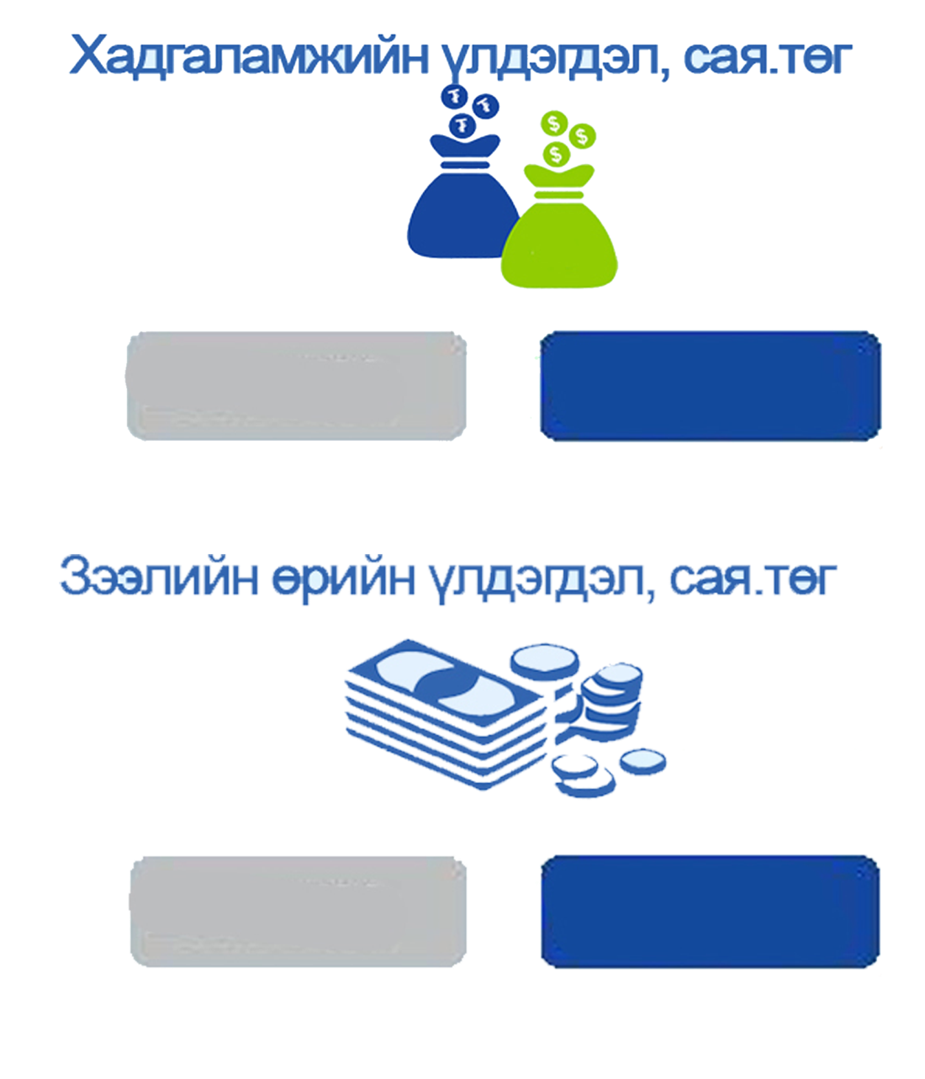
БАНК, САНХҮҮ
Иргэдийн мөнгөн хадгаламж 70.3 тэрбум төгрөг болж
15.9 тэрбум
Нэг хадгаламж эзэмшигчдэд 1061.8 мянган төгрөг
219.7 мян.төг
- Нэг хүнд дундажаар 1054.8 мянган төгрөг болж
192.7 мян.төг
Хадгаламж эзэмшигчийн тоо 66.2 мянган хүн болж
2.4 %
Зээлдэгчийн тоо 26.5 мянган хүн болж
- 3.6
Зээлийн өрийн үлдэгдэл 188.4 тэрбум болж
- 13.8 %
2016 VII
2017 VII
54400.5
70255.6
2016 VII
2017 VII
165601.1
188378.2

Slide 10
ЗЭЭЛ, төрлөөр, дүнд эзлэх хувиар, 2017.7-р сард
Зээлдэгчийн тоо, зээлийн төрлөөр, 2017.7-р сард

Slide 11
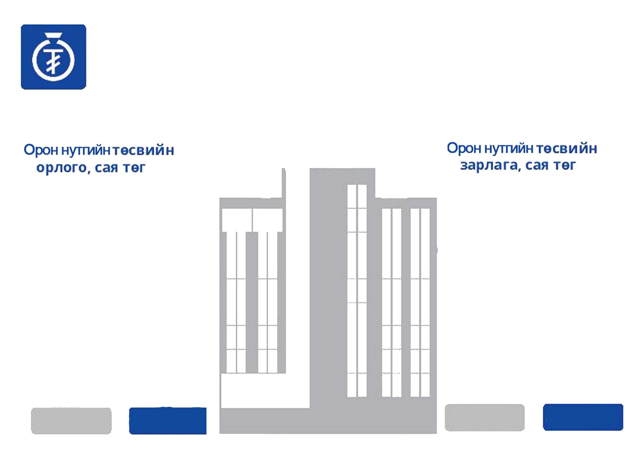
ОРОН НУТГИЙН ТӨСВИЙН ОРЛОГО, ЗАРЛАГА 2016-2017 оны 7-р сар
2017 оны 7 сарын дүнгээр орон нутгийн төсөвт 12196.7 сая төгрөгийн орлого төвлөрүүлжээ. Өмнөх оны мөн үеэс 54.5 хувиар буурсан байна. Улсын төсвөөс санхүүждэг тусгай зориулалтын шилжүүлэг болон орон нутгийн хөгжлийн сангаас санхүүжих зардлын эх үүсвэрүүд 2017 оноос орлогын гүйцэтгэлийн дүнд нэгтгэгдэхгүй болсон учраас өмнө оноос буурч харагдаж байна. Орон нутгийн төсвийн орлогын 82.2 хувийг татварын, 17.8 хувийг татварын бус орлого бүрдүүлсэн байна. Орон нутгийн төсвийн орлогын төлөвлөгөөний биелэлт 103.0 хувьтай байна.
26831.0
12196.7
26242.6
28530.7
2016 I-VII
2017 I-VII
2016 I-VII
2017 I-VII

Slide 12

МАКРО ЭДИЙН ЗАСГИЙН ҮЗҮҮЛЭЛТ – Хэрэглээний үнийн индекс
Ерөнхий индекс өмнөх сарынхаас 0.2 хувиар буурхад: хүнсний бараа, ундаа усны бүлэг 0.8 хувь, тээвэр 0.2 хувь, бусад бараа үйлчилгээ 0.3 хувиар буурч, эм эмнэлэгийн үйлчилгээ 0.9 хувь, гэр ахуйн тавилга, бараа 0.1 хувь, орон сууц, ус, цахилган, түлш 0.1 хувь согтууруулах ундаа, тамхи 0.4 хувиар тус тус өссөн байна
Хэрэглээний үнийн индекс 2017 оны 7 дугаар сард:
Өмнөх сарынхаас 0.2 хувиар буурч, өмнөх оны мөн үеэс 1.8 хувиар өссөн байна.
Хэрэглээний үнийн индекс, 2017 оны 7-р сард
Бараа үйлчилгээний бүлэг | ЖИН | 2017.VII | 2017.VII
 |  | 2016.VII | 2016.VI
Ерөнхий индекс | 100.0 | 101.8 | 99.8
Хүнсний бараа, ундаа, ус | 36 | 96.8 | 99.2
Согтууруулах ундаа, тамхи | 2.5 | 103.7 | 100.4
Хувцас, бөс бараа, гутал | 18 | 99.8 | 100.0
Орон сууц, ус, цахилгаан, түлш | 9.6 | 99.5 | 100.1
Гэр ахуйн тавилга, бараа | 6.2 | 100.1 | 100.1
Эм тариа, эмнэлэгийн үйлчилгээ | 1.6 | 105.0 | 100.9
Тээвэр | 14.3 | 112.5 | 99.8
Холбооны хэрэгсэл, шуудангийн үйлчилгээ | 4.9 | 99.2 | 100.0
Амралт, чөлөөт цаг, соёлын бараа, үйлчилгээ | 2.1 | 100.1 | 100.0
Боловсролын үйлчилгээ | 0.2 | 110.4 | 100.0
Зочид буудал, зоогийн газар, дотуур байр | 0.8 | 100.5 | 100.0
Бусад бараа, үйлчилгээ | 3.9 | 106.3 | 99.7
Notes:
Өмнөх сарынх шиг болгох

Slide 13
МАКРО ЭДИЙН ЗАСГИЙН ҮЗҮҮЛЭЛТ – Хэрэглээний үнийн индекс
Хэрэглээний бараа, үйлчилгээний үнэ тарифын индекс, 2016-2017 оны сар бүрээр ( өмнөх сар= 100)

Slide 14

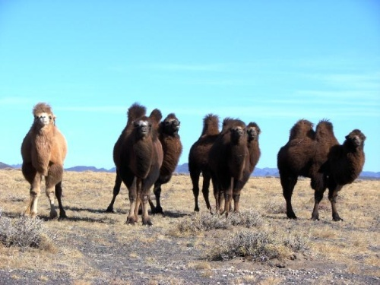
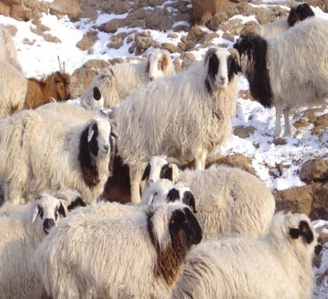
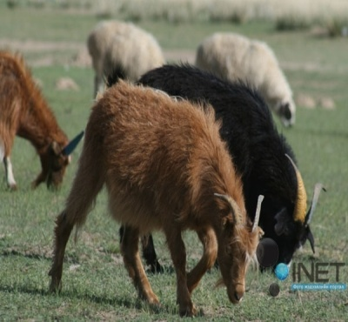
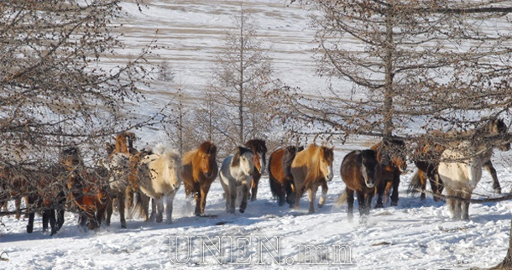
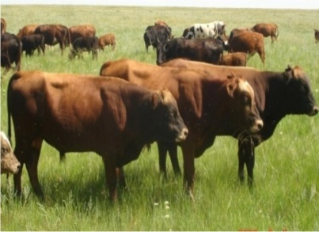
МАКРО ЭДИЙН ЗАСГИЙН ҮЗҮҮЛЭЛТ – Хөдөө аж ахуй
Бойжиж буй төлийн тоо, 2014-2017 оны 07-р сарын байдлаар, толгой
 | 2014.I-VII | 2015.I-VII | 2016.I-VII | 2017.I-VII
Бүгд | 459639 | 495055 | 466863 | 571231
Унага | 16126 | 14239 | 11609 | 18331
Тугал | 13547 | 13384 | 11729 | 13737
Ботго | 5429 | 5227 | 5931 | 6342
Хурга | 215690 | 237702 | 236137 | 283809
Ишиг | 208847 | 224503 | 201457 | 249012
Том малын зүй бус хорогдол, 2014-2017 оны 07-р сарын байдлаар, толгой

Slide 15

МАКРО ЭДИЙН ЗАСГИЙН ҮЗҮҮЛЭЛТ – Аж үйлдвэр
Аж үйлдвэрийн салбарын нийт үйлдвэрлэлт, борлуулалт, оны үнээр, сая төгрөг
Notes:
Аж үйлдвэрийн салбарт оны эхний 7 сард оны үнээр 59978.2 сая төгрөгийн бүтээгдэхүүн үйлдвэрлэж, 106231.6 сая төгрөгийн бүтээгдэхүүнийг зах зээлд борлууллаа.

Slide 16
МАКРО ЭДИЙН ЗАСГИЙН ҮЗҮҮЛЭЛТ – Аж үйлдвэр
Аж үйлдвэрийн нийт үйлдвэрлэлт салбараар
Аж үйлдвэрийн нийт борлуулалт салбараар
Notes:
Аж ахуйн нэгжийн хариуцлагын хэлбэрээр авч үзвэл улсын үйлдвэрийн газар 6.5 хувь, компани 92.8 хувь, өрхийн аж ахуй 0.7 хувийг тус тус үйлдвэрлэжээ.

Slide 17
МАКРО ЭДИЙН ЗАСГИЙН ҮЗҮҮЛЭЛТ – Аж үйлдвэр
Аж үйлдвэрийн салбарын нийт үйлдвэрлэлт, дэд салбараар, оны үнээр, сая төгрөг

Slide 18


http://dornogovi.nso.mn/

